Slide 1

大数据人工智能时代

Slide 2
什么是大数据
大数据是通过大数据技术处理海量数据，处理数据来获取价值。主要特点就是数据量大，处理速度快，创造价值高。
核心技术是分布式存储和分布式计算。
大数据（big data），指无法在一定时间范围内用常规软件工具进行捕捉、管理和处理的数据集合，是需要新处理模式才能具有更强的决策力、洞察发现力和流程优化能力的海量、高增长率和多样化的信息资产。
阿里巴巴创办人马云来台演讲中就提到，未来的时代将不是IT时代，而是DT的时代，DT就是Data Technology数据科技，显示大数据对于阿里巴巴集团来说举足轻重。

Slide 3
大数据的发展
2014年，“大数据”首次写入《政府工作报告》，《报告》中指出，要设立新兴产业创业创新平台，在大数据等方面赶超先进，引领未来产业发展。“大数据”旋即成为国内热议词汇。
2015年，国务正式印发《促进大数据发展行动纲要》，《纲要》明确，推动大数据发展和应用，在未来5至10年打造精准治理、多方协作的社会治理新模式，建立运行平稳、安全高效的经济运行新机制，构建以人为本、惠及全民的民生服务新体系，开启大众创业、万众创新的创新驱动新格局，培育高端智能、新兴繁荣的产业发展新生态。
2016年，大数据产业“十三五”发展规划已征求了专家意见，并进行了集中讨论和修改，有望在年内发布，《规划》作为引领DT（数据处理技术）时代的指导性文件，涉及内容包括推动大数据在工业研发、制造、产业链全流程各环节的应用，支持服务业利用大数据建立品牌、精准营销和定制服务等。

Slide 4
2017年，国家信息中心发布《2017中国大数据发展报告》，国家大数据战略。http://www.myzaker.com/article/58b3f72d1bc8e0f06900002b/
2018国家大数据博览会。为进一步落实《促进大数据发展行动纲要》和《大数据产业发展规划(2016-2020年)》，支撑国家大数据战略落地，中国信息通信研究院、数据中心联盟大数据发展委员会拟于2018年4月18-19日在北京国家会议中心召开"2018大数据产业峰会（Big Data Industry Conference 2018）"。
峰会已连续举办两届，成为产业政策解读、发展成果展示、交流合作对接、重大问题研讨的权威高端平台。
本届峰会围绕"促进大数据与实体经济深度融合"的主题，包括开幕式、2个主论坛，以及14个分论坛，涵盖大数据技术创新、行业应用实践、政策法规等关键议题，同期还将举行 大数据产业展览会，全景展示我国大数据产业发展最新成果。打造高端专业的大数据产业对话交流合作平台，加速数据价值挖掘，助推数字中国建设。

Slide 5
大数据趋势
国家大数据战略，国家大力支持，新技术行业，人才缺口比较大！
薪资水平高，发展前景好！目前大数据门槛相对比较低，懂技术，走在别人前面，会有更多的发展和机遇。
人工智能的发展趋势。大数据是人工智能的血液，没有大数据就没有人工智能，大力推动大数据发展与成熟才可以更快的推动人工智能的发展。
通过大数据技术，可以对PB级别以上的海量数据进行分布式存储，分布式计算。比如阿里，京东通过几亿用户的点击，浏览，购买等行为数据，实时推荐你喜欢的和感兴趣的物品。今日头条经过大数据中storm流式计算框架模型实时消费kafka消息队列，通过用户的点击，收藏，分享，浏览时间，地理位置等多个数据，多种维度实时分析，让用户永远都是看到自己最喜欢的。短短几年达到几亿用户。你关心的才是头条，大数据会帮你找到你关心的。
现在很多互联网企业都在转型大数据，薪资高，好就业，这是前提！

Slide 6
世界四次工业革命
第一次革命：18世纪60年代英国发起的蒸汽技术革命，以蒸汽机为代表。
第二次革命：19世纪中期，以欧洲国家，美国，日本发起的电力技术革命，以1866年德国西门子发明的发电机为代表。
第三次革命：20世纪四五十年代，世界各个国家发起的计算机及信息技术革命，以计算机，航天技术，原子能为代表。
第四次革命：21世界初，以大数据人工智能为代表的全新技术革命。
2016年3月9日-15日阿尔法狗大战围棋大师李世石开始爆发。

Slide 7
大数据与人工智能
关系图：
大数据是人工智能的基础
大数据
人工智能
机器学习
没数据不智能
深度学习

Slide 8
机器学习和深度学习
机器学习：抵达AI目标的一条路径
机器学习就是用算法真正解析数据，不断学习，然后对世界中发生的事做出判断和预测。研究人员会用大量数据和算法“训练”机器，让机器学会如何执行任务。
深度学习：实现机器学习的技术
“人工神经网络（Artificial Neural Networks）”是另一种算法方法，神经网络（Neural Networks）的构想源自于我们对人类大脑的理解——神经元的彼此联系。

Slide 9
大数据经典案例：
啤酒与尿布
全球零售业巨头沃尔玛在对消费者购物行为分析时发现，男性顾客在购买婴儿尿片时，常常会顺便搭配几瓶啤酒来犒劳自己，于是尝试推出了将啤酒和尿布摆在一起的促销手段。没想到这个举措居然使尿布和啤酒的销量都大幅增加了。如今，“啤酒+尿布”的数据分析成果早已成了大数据技术应用的经典案例，被人津津乐道。
微软大数据成功预测奥斯卡21项大奖
2013年，微软纽约研究院的经济学家大卫罗斯柴尔德(David Rothschild)利用大数据成功预测24个奥斯卡奖项中的19个，成为人们津津乐道的话题。2014年罗斯柴尔德再接再厉，成功预测第86届奥斯卡金像奖颁奖典礼24个奖项中的21个，继续向人们展示现代科技的神奇魔力。

Slide 10
如何学习大数据
1.大数据需要基础语言是Java，大数据底层架构都是Java写的，使用Java语言开发更加加大了架构的适用性。
2.大数据生态平台和工具在Linux系统下搭建和适用。
3.学习Hadoop，spark，storm等大数据生态架构。
4.学习阿里巴巴最新大数据架构flink，接触一线企业最新技术，不断学习行业顶尖技术，实时更新。
5.做大数据项目实战，通过实战对学习的完整大数据生态体系进行应用，让学习的技术真正应用在项目实战中。
6.大数据人工智能算法课，不断优化项目，提高运行效率，解决一些行业技术问题。

Slide 11
大数据三大分布式计算系统：
Hadoop：离线的复杂大数据处理，存储在硬盘上。
Spark：离线快速的大数据处理，存储在内存上。
spark streaming实时大数据处理。
Storm：在线的实时大数据处理，存储在内存是上。

Slide 12
Hadoop组件介绍
MapReduce：分布式计算，对数据进行切割，计算，合并。
HDFS：分布式存储。
Yarn：集群资源管理系统。

Slide 13
MapReduce分布式计算介绍：
map端对数据进行切割 reduce端对数据进行合并
土豆
土豆片
白菜
白菜片
满汉全席
辣椒
辣椒片
茄子
茄子片
山药
山药片

Slide 14
Spark
Spark是开源的类Hadoop MapReduce的通用的并行计算框架，Spark基于map reduce算法实现的分布式计算，拥有Hadoop MapReduce所具有的优点；但自身还有一个优势：rdd（弹性分布式数据集）。
RDD 只读、可分区，这个数据集的全部或部分可以缓存在内存中，在多次计算间重用。 所谓弹性，是指内存不够时可以与磁盘进行交换。这涉及到了RDD的另一特性：内存计算，就是将数据保存到内存中。

Slide 15
storm
Storm是自由开源的分布式实时计算系统，擅长处理海量数据，适用于数据实时处理而非批处理。
storm核心概念：
Nimbus：Storm集群主节点，负责资源分配和任务调度。我们提交任务和截止任务都是在Nimbus上操作的。一个Storm集群只有一个Nimbus节点。
Supervisor：Storm集群工作节点，接受Nimbus分配任务，管理所有Worker。
Worker：工作进程，每个工作进程中都有多个Task。
Task：任务，每个Spout和Bolt都是一个任务，每个任务都是一个线程。
Topology：计算拓扑，包含了应用程序的逻辑。
Stream：消息流，关键抽象，是没有边界的Tuple序列。
Spout：消息流的源头，Topology的消息生产者。
Bolt：消息处理单元，可以过滤、聚合、查询数据库。
Stream grouping：消息分发策略，一共6种，定义每个Bolt接受何种输入。
Reliability：可靠性，Storm保证每个Tuple都会被处理。

Slide 16
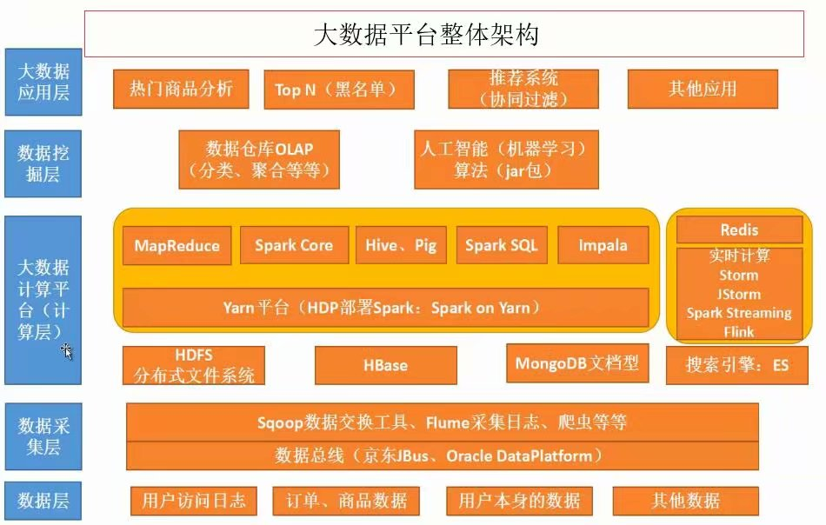
大数据是人工智能的血液，没有大数据人工智能就没有意义！

Slide 17
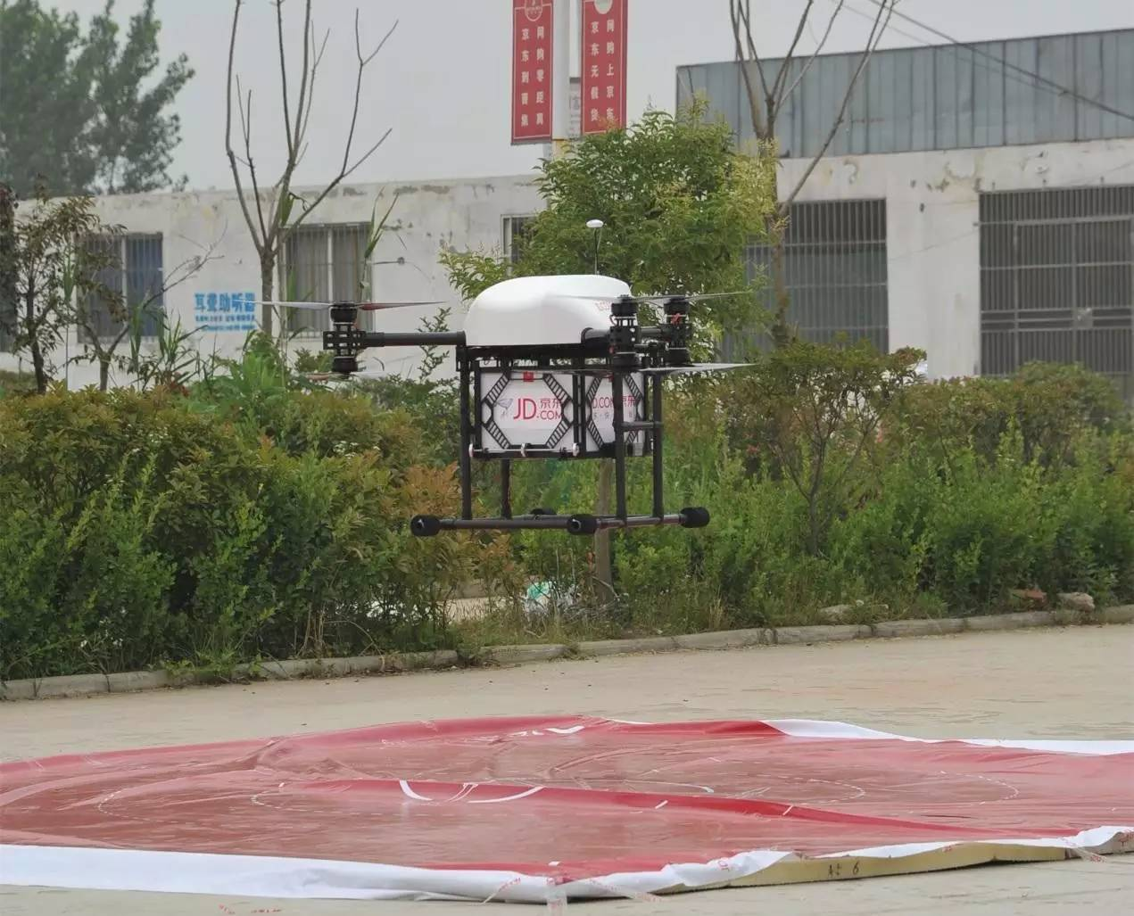
京东大数据人工智能
京东无人机
2016年6月8日上午9点，在江苏宿迁市曹集乡同庵村居委会

Slide 18
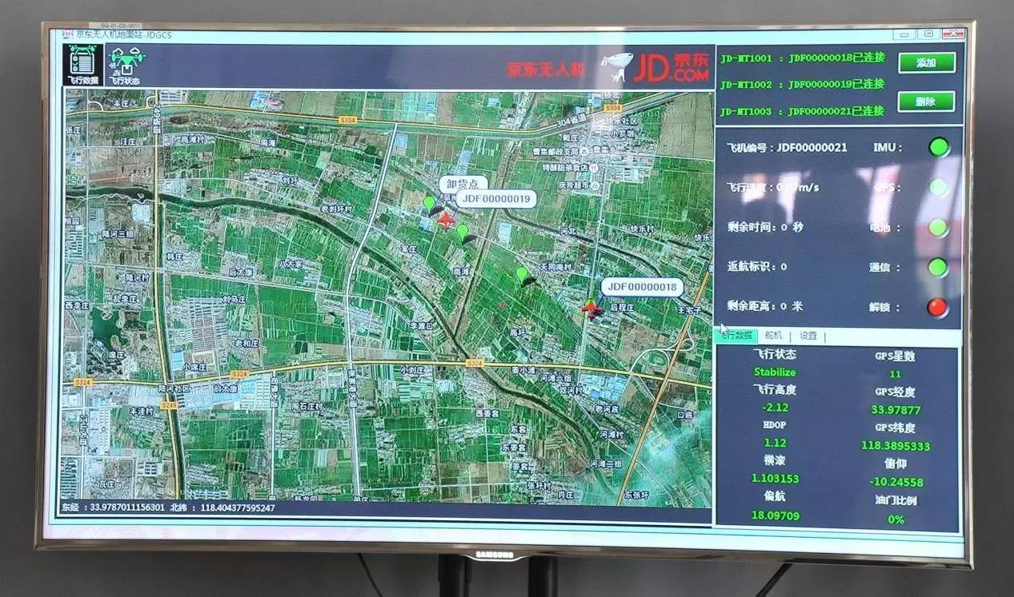
京东无人机监控屏幕

Slide 19
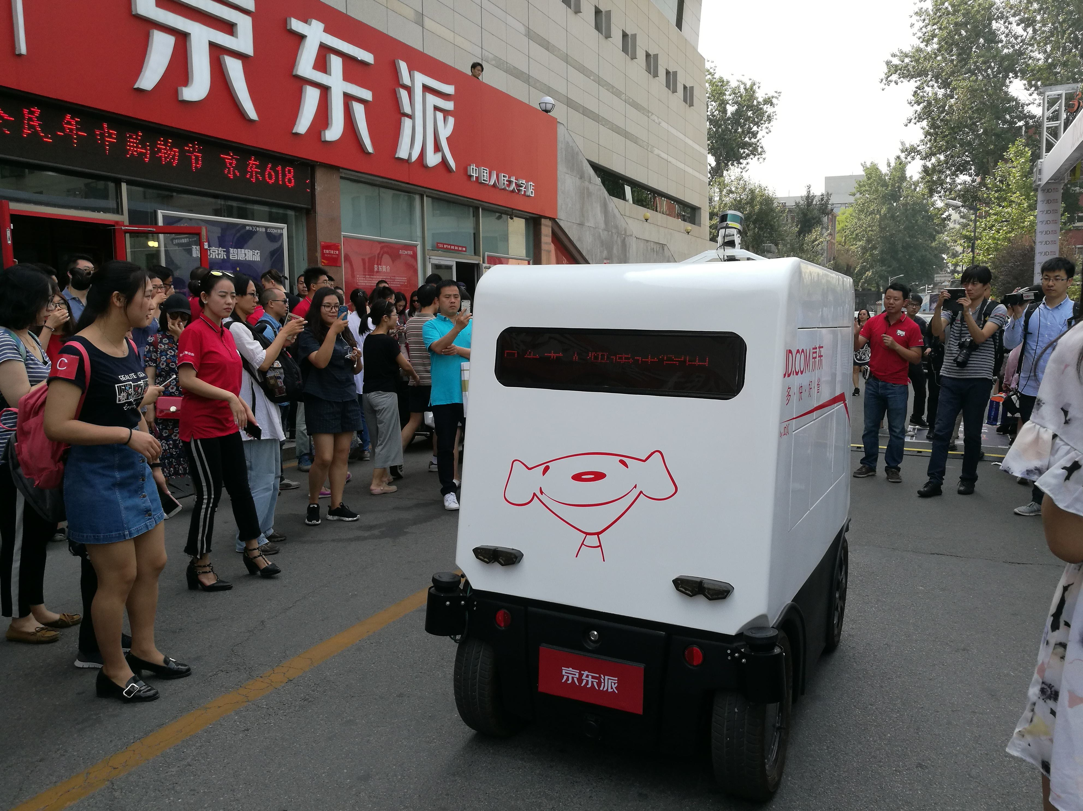
京东配送机器人
2017年6月18日，京东配送机器人在中国人民大学顺利完成首单配送。

Slide 20
阿里巴巴ET城市大脑
“城市大脑”可以通过大数据的分析，来了解车辆频繁地段。从而智能的控制红绿灯的长短时间。有效的提升通行速率，减少拥堵。还可以通过车辆的异常运行轨迹，自动分辨出事故现场，提升交警的出勤效率。基于阿里云的人脸鉴别技术，“城市大脑”还可以通过城市摄像头对人的体态进行分析，识别个体，从而防范肇事者逃离肇事现场，预防碰瓷者的碰瓷行为。

Slide 21
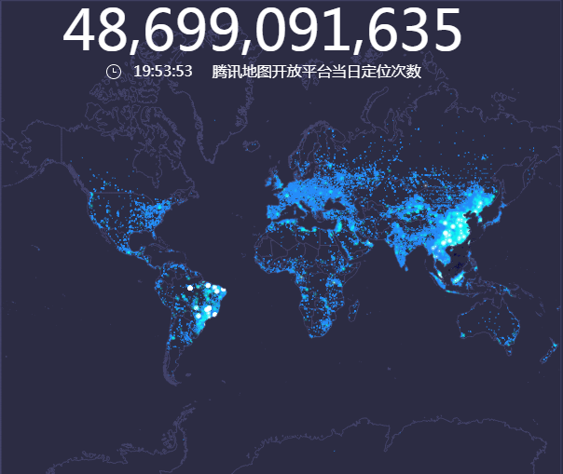
腾讯位置大数据

